Slide 1
Az Európai Állatorvosképzés Értékelési Rendszere (European System of Evaluation of Veterinary Training, ESEVT)
Sótonyi Péter, Fodor László

Slide 2
Az akkreditáció háttere
Az állatorvosképzés az egyike annak a hét felsőfokú képzésnek az Európai Unióban, amelynek tartalmát és formáját európai irányelvek határozzák meg.
Az Európai Állatorvosképzés Értékelési Rendszere egy európai szintű szakmaspecifikus akkreditációs rendszer.
Az EAEVE az Európai Felsőoktatási Minőségbiztosítási Szövetség (European Association for Quality Assurance in Higher Education, ENQA) tagja ugyanúgy, mint a Magyar Felsőoktatási Akkreditációs Bizottság (MAB).

Slide 3
Cél
Az Európai Állatorvosképzés Értékelési Rendszere egy akkreditációs eljárás, amelynek célja, hogy igazolja:
az egyetem által nyújtott képzés és kiadott képesítés megfelel az állatorvosképzést meghatározó EU irányelveknek,
az egyetem működése követi az európai felsőoktatási minőségbiztosítási követelményeket,
Standards and Guidelines for Quality Assurance in the European Higher Education Area (ESG, 2015.)
Ezt vizsgálta a Magyar Felsőoktatási Akkreditációs Bizottság is.
az egyetemen képzett állatorvosok olyan elméleti és gyakorlati ismeretekkel, valamint olyan képességekkel rendelkeznek (Day1Competencies), amelyeket az Európai Unió irányelve előír, és amely képessé teszi őket, hogy az állatorvosi hivatás különböző területein önálló munkát kezdjenek végezni.

Slide 4
Az egyetem EAEVE-akkreditációjának folyamata
Az egyetem elkészítette az Önértékelési jelentését és 2023. július 18-án elküldte az audit bizottság tagjainak
A Látogató Bizottság
az önértékelési jelentés alapján a látogatás előtt kérdéseket tehet fel vagy kiegészítő adatokat kérhet,
felkeresi az egyetemet,
értékelési jelentést készít.
Az egyetem a Látogató Bizottság értékelési jelentésében lévő esetleges ténybeli hibákat megjelöli és kijavításukat kéri.
Az Európai Állatorvosi Oktatási Bizottság (ECOVE) a Látogató Bizottság értékelési jelentése alapján várhatóan 2023. december 11-én döntést hoz.

Slide 5
Az egyetem EAEVE-akkreditációjának folyamata
Az Európai Állatorvosi Oktatási Bizottság (ECOVE) döntése szerint:
Akkreditálják az egyetemet 7 évre, 2030-ig, ha nincs jelentős hiányosság.
Felfüggesztik az egyetem európai akkreditációját legfeljebb két évre, ha egy vagy több jelentős hiányosságot állapítanak meg:
Ha az egyetem a hiányosságokat két éven belül kijavítja, megkapja az európai akkreditációt 2030-ig.
Ha az egyetem a hiányosságokat nem javítja ki két éven belül, elveszíti az európai akkreditációját, és azt csak a hiányosságok kijavítása után ismételt teljes, sikeres akkreditációs eljárás eredményeképp lehet visszanyerni.

Slide 6
Az akkreditációs eljárás jellemzői
A graduális képzésre összpontosít.
Csak a látogatás idején meglévő állapot kerül értékelésre, a jövőben megvalósuló fejlesztések nem.
A Látogató Bizottság
az EAEVE eljárási rendjében megjelölt 10 területet és 55 standardot értékel
felkeresi az egyetem minden oktatási egységét,
felkeres néhány, az oktatásba bevont külső partnert,
megbeszélést folytat a hallgatókkal, az oktatásban közreműködő vezető és a beosztott szakemberekkel, az oktatást segítő technikai és adminisztratív dolgozókkal, munkaadókkal, öregdiákokkal,
igény esetén bizalmas, egyéni meghallgatásra fogad hallgatókat és dolgozókat.

Slide 7
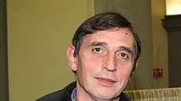
A látogató bizottság (9 fő)
Alaptudományok értékeléséért felelős szakember (2 fő)
Prof. Begüm YURDAKÖK DIKMEN, Ankarai Egyetem, Törökország
Prof. Octavio López ALBORS, University of Murcia, Spanyolország
Klinikai tudományok értékeléséért felelős szakember (társállatok, ló, egzotikus állatok)
Prof. Frank GASTHUYS (ELNÖK), Ghent University, Belgium

Slide 8
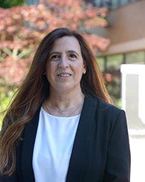
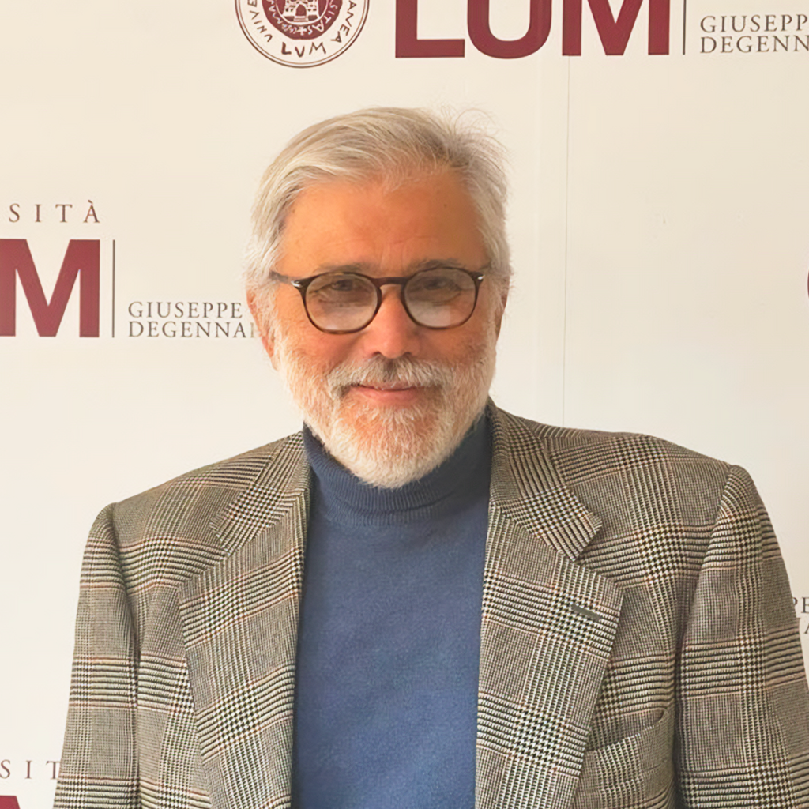
A látogató bizottság (9 fő)
Klinikai tudományok értékeléséért felelős szakember (élelmiszer-termelő állatok)
Prof. Iancu MORAR, University of Agricultural Sciences and Veterinary Medicine Cluj-Napoca, Kolozsvár
Élelmiszerhigiénia értékeléséért felelős szakember
Prof. Cristina Maria Teixeira SARAIVA, University of Trás-os-Montes e Alto Duoro (Vila Real), Portugália
Minőségbiztosítás értékeléséért felelős szakember
Prof. Bruno MONCHARMONT, Libera Università Mediterranea “G. Degennaro” (Casamassima, Bari), Olaszország

Slide 9
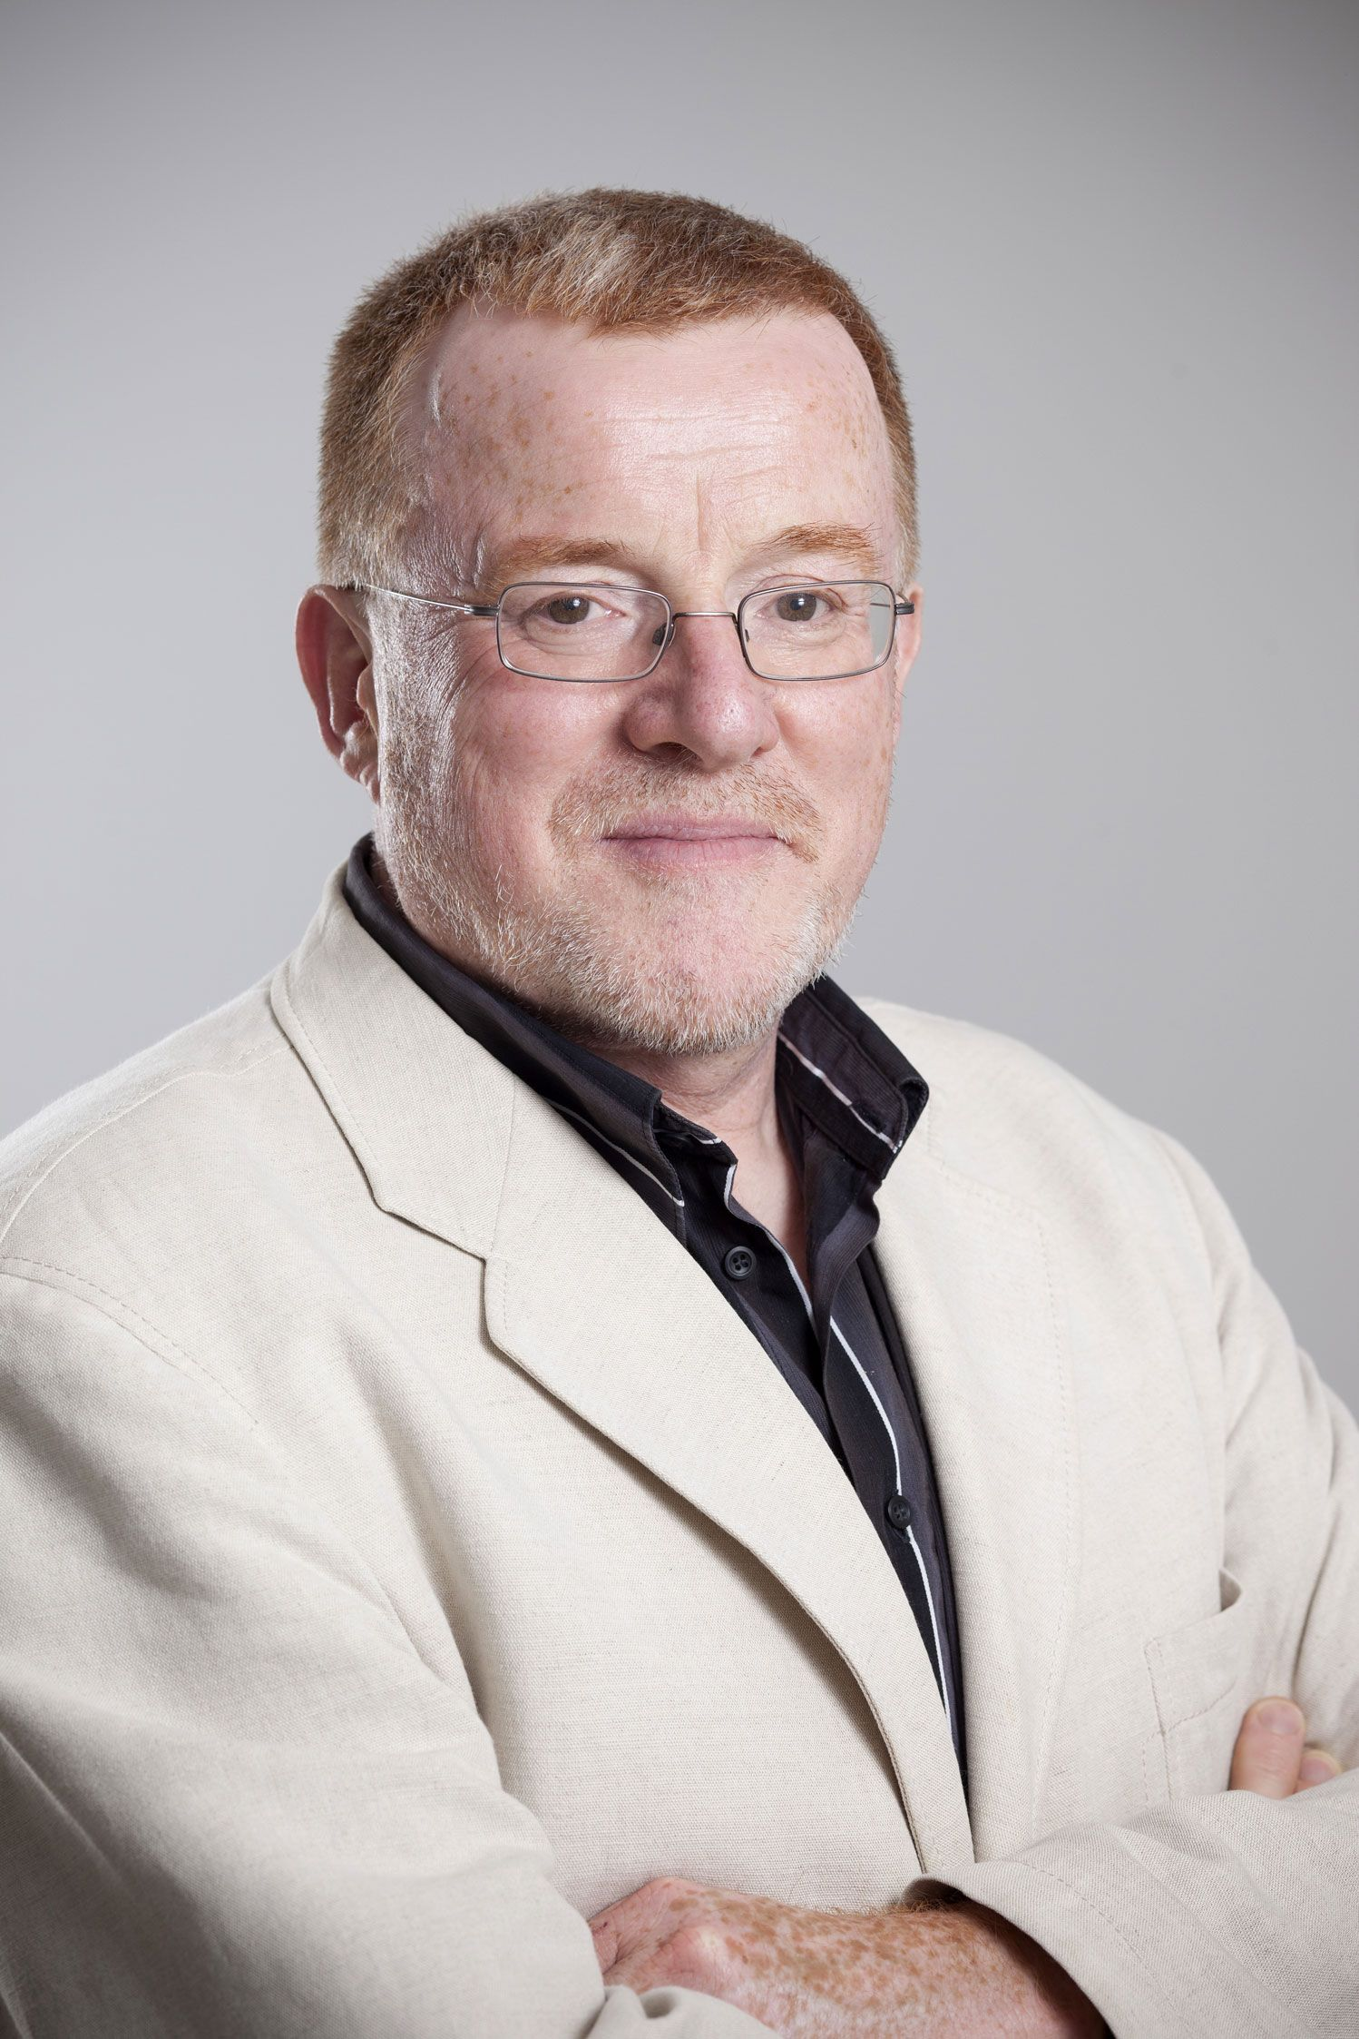
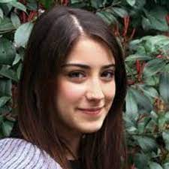
A látogató bizottság (9 fő)
Gyakorló állatorvos
Dr. Hervé HIARD, Dol de Bretagne, France
Hallgató
Ms. Sera İlayda GÜLTEKIN, Fırat University (Elazig), Törökország
Koordinátor
Prof. Philip DUFFUS, University of Bristol (Bristol), Egyesült Királyság

Slide 10
Az akkreditációs vizsgálat alapelvei
Az akkreditációs látogatás időpontja: 2023. szeptember 18 - 22
Egyetemünk elsőrangú érdeke, hogy az európai akkreditáció sikeres legyen.
Egyetemünk 1995-ben, 2004-ben és 2014-ben megkapta az európai akkreditációt.
Az akkreditációs eljárás a bizalmi elvre épül, a Látogató Bizottság elfogadja az egyetem által megadott adatokat és tényeket, és a megerősítésükre törekszik a látogatás során.
A Látogató Bizottság pozitív, kollegiális szellemben működik, nem nyomozó hatóság.
A Látogató Bizottság kérdéseire valós válaszokat kell adni, a valótlan válaszok az egyetem hitelességét ássák alá.

Slide 11
Az akkreditációs vizsgálat alapelvei
Az egyetemi dolgozóknak és hallgatóknak ismerniük kell az akkreditációs eljárást.
A Látogató Bizottság egyéni, személyes gondokkal nem foglalkozik.
Az akkreditációs eljárás és az arra való felkészülés támogatja a fejlődést, az egyetem még jobb és hatékonyabb működését, a hallgatók és dolgozók elégedettségét.

Slide 12
Az akkreditációs eljárás során vizsgált területek és azok felelősei
Az egyetem céljai, felépítése, minőségbiztosítási politikája: Dr. Battay Márton főtitkár
Pénzügyek: Bendik Bernadett gazdasági főigazgató
Tanterv, oktatás: Dr. Ózsvári László rektorhelyettes
Létesítmény, felszerelés: Dr. Jerzsele Ákos rektorhelyettes
Az oktatásban felhasznált állatok, állati eredetű anyagok: Dr. Németh Tibor rektorhelyettes
Oktatástámogatás (könyvtár, informatikai háttér): Dr. Ózsvári László rektorhelyettes
A hallgatók egyetemi felvétele, előrehaladása, jólléte: Dr. Bartha Tibor rektorhelyettes
A hallgatók teljesítményének értékelése az egyetemen: Dr. Ózsvári László rektorhelyettes
Oktatási és az oktatást támogató személyzet: Bendik Bernadett gazdasági főigazgató
Kutatási programok, továbbképzések, doktori és rezidensképzés: Dr. Jerzsele Ákos rektorhelyettes

Slide 13
Az akkreditációs látogatás időbeosztása (5 nap)
2023. szeptember 18. hétfő
A látogató bizottság érkezése Budapestre
2023. szeptember 19. kedd
Teljes bizottság
Bemutatkozás az Egyetemen
Az egyetem oktatási egységeinek felkeresése és megtekintése
2023. szeptember 20. szerda
A bizottság több csoportra oszlik
Az oktatásban közreműködő egyes külső partnerek felkeresése
Egyes oktatási egységek (klinika, tanszékek stb.) részletes megismerése
Megbeszélés a minőségbiztosításért felelős munkatársakkal
Teljes bizottság - délután
Megbeszélések a 10 vizsgált terület felelőseivel és kijelölt szakembereivel

Slide 14
Az akkreditációs látogatás időbeosztása
2023. szeptember 21. csütörtök
Teljes bizottság
Megbeszélés a vezető oktatókkal, kutatókkal
Megbeszélés az oktatásban résztvevő fiatal szakemberekkel, PhD hallgatókkal
Megbeszélés az oktatást támogató személyzettel (adminisztratív dolgozók, technikusok, laboránsok, állatgondozók stb.)
Megbeszélés a hallgatókkal
Egyéni bizalmas megbeszélés (munkatársak, hallgatók, külső partnerek)
Találkozás munkaadókkal, kamarai tisztviselőkkel, öregdiákokkal
2023. szeptember 22. péntek
Teljes bizottság
A Látogató Bizottság ismerteti az előzetes véleményét, javaslatát az egyetem polgáraival

Slide 15
Az akkreditációs vizsgálat központi kérdései
Az állatorvosképzés tartalma és módszerei
Biobiztonság
Minőségirányítás, minőségbiztosítás
Hallgatóközpontúság, hallgatói értékelés
Finanszírozás

Slide 16
Az állatorvosképzés tartalma és súlypontjai
A képzésnek meg kell felelnie az európai irányelvekben meghatározott követelményeknek.
A hallgatóknak kellő mennyiségű oktatási anyaghoz (hulla, élő, egészséges és beteg állat, modellek) kell jutniuk.
A hallgatóknak a saját klinikai vagy gyakorlati munkájuk során kellő saját gyakorlatot kell szerezniük (hands-on practice).
A hallgatóknak az állatorvosi munkához szükséges első napi tudást és készségeket, szakértelmet (Day One Competencies) meg kell szerezniük.
Az oktatásban résztvevő szakembereknek rendszeres továbbképzésen kell részt venniük.

Slide 17
Biobiztonság
Cél:
se a dolgozók, se a hallgatók ne fertőződjenek meg az egyetemen és
ne kerüljön ki fertőző anyag az egyetemről.
Az egyetemi biobiztonsági szabályokat a Biobiztonsági kézikönyv tartalmazza (https://univet.hu/hu/biobiztonsag/).
Rendszeres munkavédelmi és biobiztonsági oktatás van az egyetemen online formában, vizsgával.
Az egyetemi biobiztonság szakmai hátterét a Biológiai Biztonsági Tanácsadó Testület biztosítja.
A Biológiai Biztonsági Tanácsadó Testület rendszeres helyszíni ellenőrzéseket végez.

Slide 18
Minőségirányítás
Cél:
az egyetem szakmai színvonalának állandó emelése és
az egyetem működésének folyamatos fejlesztése.
Az egyetemi minőségügyi testülete az Akkreditációs és Minőségügyi Bizottság (AMB).
Az egyetemi minőségügy kiemelten fontos szereplői a tanszéki minőségügyi felelősök.
Az egyetem minőségügyi dokumentumai (Küldetésnyilatkozat, Minőségpolitika, Minőségbiztosítási szabályzat, ESG alapú minőségfejlesztési terv) és a minőségirányítási eljárások a honlapon elérhetők.

Slide 19
Minőségirányítás
Az egyetem minden működési területén érvényesül a PDCA minőségirányítási elv:
tervezés – végrehajtás – ellenőrzés – beavatkozás (plan – do – check – act).
Minden, az egyetemen zajló folyamat (oktatás, kutatás, klinikai munka, gazdálkodás stb.) tervezve és szabályozva van (tervezés – plan):
A szabályzatok az egyetemi honlap intranet felületén elérhetők;
Az ügyrendek az egyetemi honlap intranet felületén elérhetők;
Az egyes területeken a döntések előkészítése bizottsági munkában folyik. A bizottságok az egyetemi honlap intranet felületén elérhetők.

Slide 20
Minőségirányítás
Az egyetem működési folyamatait (végrehajtás – do) az egyes felelősök rendszeresen ellenőrzik (ellenőrzés – check).
Az ellenőrzések alapján szükséges módosítások, helyesbítések, kiigazítások megtörténnek (beavatkozás – act).
Az egyetem rendszeresen megkéri a dolgozók, a hallgatók és a külső partnerek véleményét, és ezeket az ME-09 számú eljárás alapján értékeli; A rendszeres vélemény nyilvánítás összegzése és kiértékelése az intraneten elérhető.
Az egyetem munkatársai és hallgatói rektori és tanszékvezetői tájékoztatókon, tanszéki értekezleteken, szenátusi jegyzőkönyvek, kör-emailek, az Univet újság segítségével vagy a honlapon elérhető információk révén tájékozódhatnak.

Slide 21
A minőségirányítási rendszer tanúsítása
A MAB Akkreditációra 2023. január 25 – 26-án került sor, 2023. június 30-án az egyetem akkreditált státust szerzett.
Az Állatorvostudományi Egyetem (akkor SZIE Állatorvos-tudományi Kar) ISO 9001:2009 szabványnak megfelelő működését először 2012-ben tanúsította a CertUnion.
A legutolsó tanusító audit 2023. április 24 -26. között volt, a tanúsítást 2023. május 15-én kapta meg az Egyetem.
A külső auditok előtt az egyetemi minőségbiztosítási szakemberek belső auditokat végeznek.
Az Állatorvostudományi Egyetemet legutóbb 2014-ben akkreditálta az Európai Állatorvosképző Intézmények Szövetsége (EAEVE), a következő akkreditációs látogatás 2023. szeptember 18-22. között lesz.

Slide 22
Hallgatóközpontúság
Az értékelés során mindent a hallgató szemszögéből néznek.
A hallgató a végzés időpontjára megszerzi-e az állatorvosi működés megkezdéséhez szükséges valamennyi szakmai ismeretet és képességet (Day One Competencies).
A tanulási környezet támogatja-e az ismeretek megszerzését.
A hallgatók felvétele és előrehaladása előre meghatározott, átlátható elvek szerint történik.
A hallgatók értékelése nyilvánosan elérhető követelmények alapján, elfogulatlanul folyik.
Mód van arra, hogy a hallgatók javaslatokat tegyenek az egyetemnek.
Az egyetem biobiztonsági intézkedései védik a hallgatók egészségét.

Slide 23
Kérések az egyetemi akkreditáció kapcsán
Az egyetem minden munkatársától kéri, hogy
Segítse elő a sikeres akkreditációt.
Olvassa ez az egyetem által összeállított önértékelési jelentést.
Fokozott figyelmet fordítson környezetére:
a biobiztonsági előírások betartására (piktogramok kihelyezése, hűtők feliratozása stb.),
a rendre és a tisztaságra,
távolítsa el a használaton kívüli eszközöket (selejtezés)
távolítsa el a lejárt gyógyszereket, eszközöket (fecskendő, tű, gumikesztyű)
ellenőrizze a fertőtlenítő szereket, szemmosó folyadékot stb.
Tartsa be a látogatási programban megadott időkorlátokat.
A tanszéki látogatás során rövid, célirányos válaszokat adjon (a tanszéki prezentációkat a LB tagjai megkapták).

Slide 24
Kérések az egyetemi akkreditáció kapcsán:
A Látogató Bizottság kérdéseire legjobb tudása szerint, a valós helyzetet bemutató választ adjon.
Számítson arra, hogy a Látogató Bizottság tagjai bármikor kérdéssel fordulhatnak hozzá.
Aktívan vegyen részt a különféle plenáris megbeszéléseken.
Ha külön akarja valamiről tájékoztatni a Látogató Bizottságot, jelentkezzék az egyéni, bizalmas megbeszélésre a látogatás csütörtöki napján.
Ha az akkreditációs folyamattal kapcsolatban kérdése van, forduljon
az EAEVE akkreditációs eljárás hivatalos kapcsolattartójához, dr. Németh Tibor professzorhoz,
dr. Fodor László EAEVE-akkreditációs megbízotthoz vagy
Gál Ilona akkreditációs igazgatóhoz.

Slide 25
Köszönjük a figyelmet!

